Slide 1
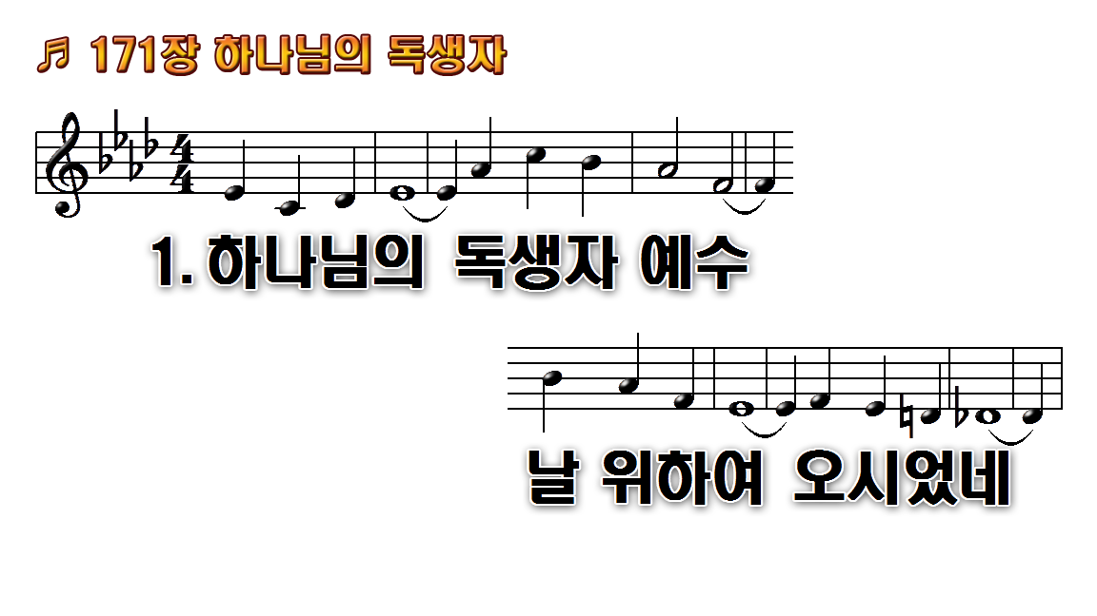
1.하나님의 독생자 예수 날
2.주 안에서 거듭난 우리
3.선한 싸움 다 마친 후에 우리
후.살아계신 주 나의 참된 소망

Slide 2
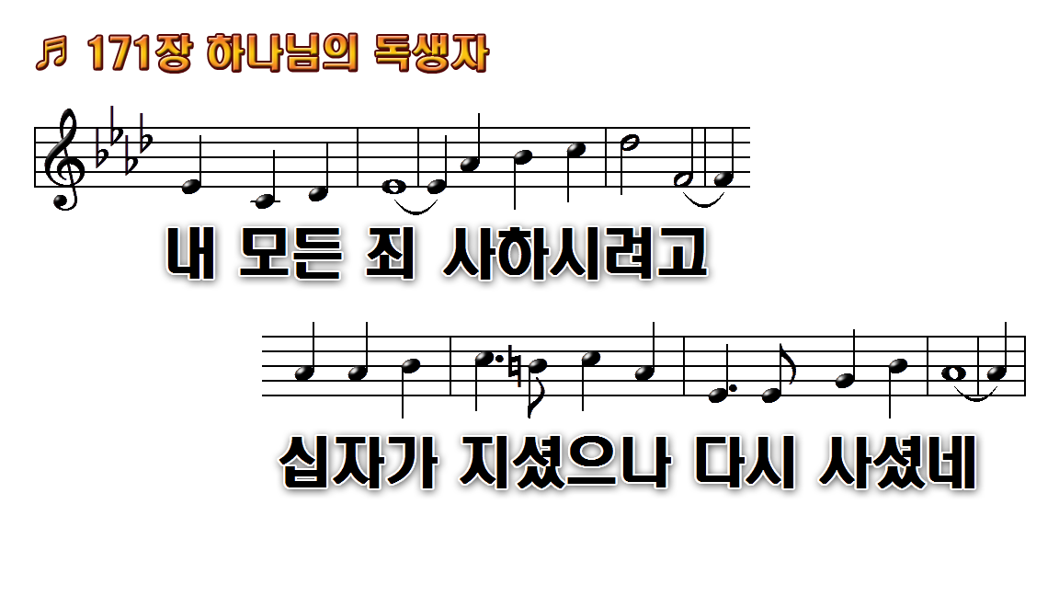
1.하나님의 독생자 예수 날
2.주 안에서 거듭난 우리
3.선한 싸움 다 마친 후에 우리
후.살아계신 주 나의 참된 소망

Slide 3
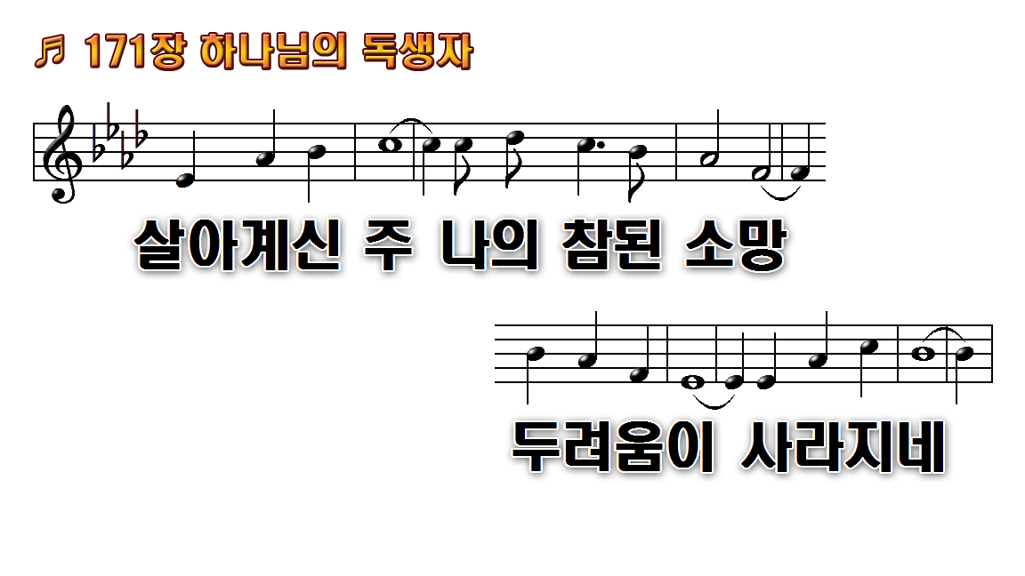
1.하나님의 독생자 예수 날
2.주 안에서 거듭난 우리
3.선한 싸움 다 마친 후에 우리
후.살아계신 주 나의 참된 소망

Slide 4
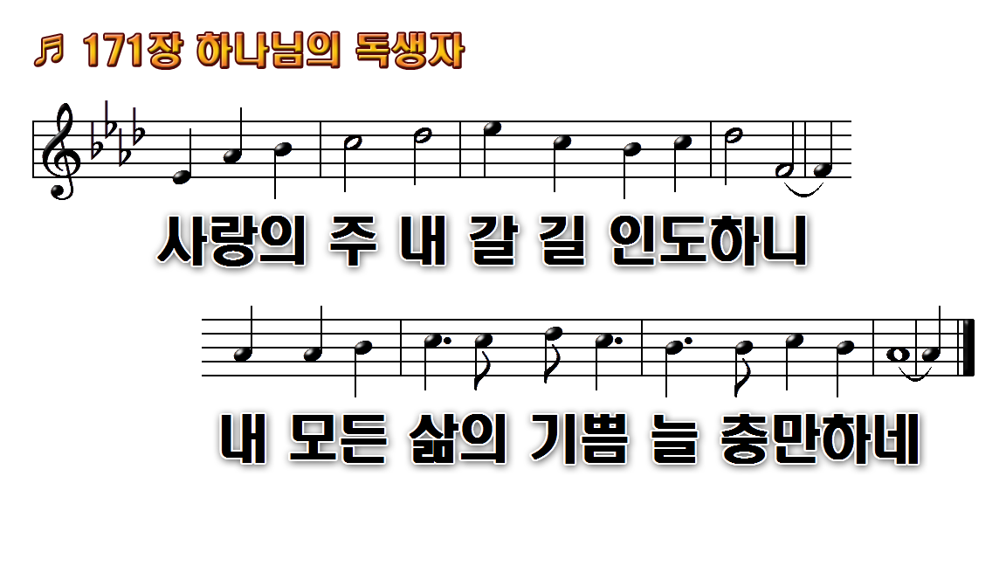
1.하나님의 독생자 예수 날
2.주 안에서 거듭난 우리
3.선한 싸움 다 마친 후에 우리
후.살아계신 주 나의 참된 소망

Slide 5
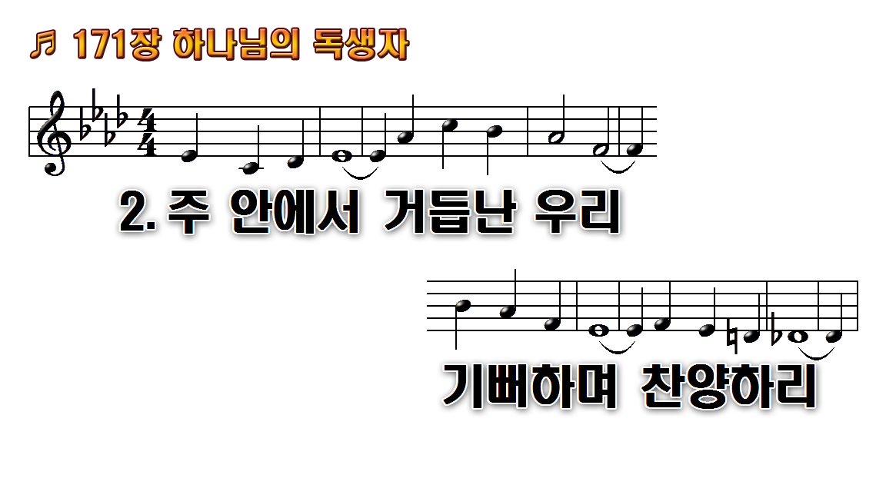
1.하나님의 독생자 예수 날
2.주 안에서 거듭난 우리
3.선한 싸움 다 마친 후에 우리
후.살아계신 주 나의 참된 소망

Slide 6
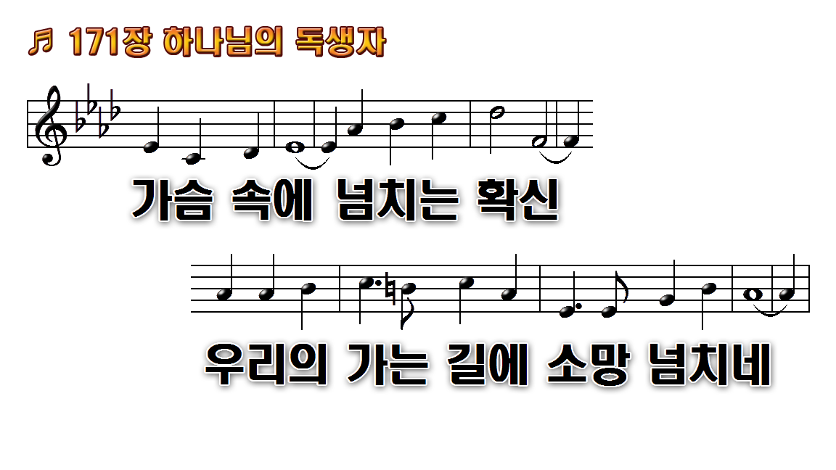
1.하나님의 독생자 예수 날
2.주 안에서 거듭난 우리
3.선한 싸움 다 마친 후에 우리
후.살아계신 주 나의 참된 소망

Slide 7
1.하나님의 독생자 예수 날
2.주 안에서 거듭난 우리
3.선한 싸움 다 마친 후에 우리
후.살아계신 주 나의 참된 소망

Slide 8
1.하나님의 독생자 예수 날
2.주 안에서 거듭난 우리
3.선한 싸움 다 마친 후에 우리
후.살아계신 주 나의 참된 소망

Slide 9
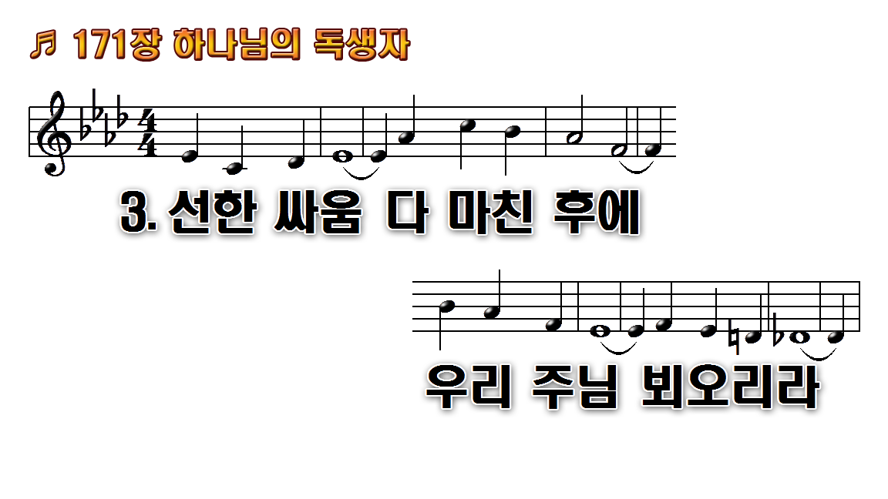
1.하나님의 독생자 예수 날
2.주 안에서 거듭난 우리
3.선한 싸움 다 마친 후에 우리
후.살아계신 주 나의 참된 소망

Slide 10

1.하나님의 독생자 예수 날
2.주 안에서 거듭난 우리
3.선한 싸움 다 마친 후에 우리
후.살아계신 주 나의 참된 소망

Slide 11
1.하나님의 독생자 예수 날
2.주 안에서 거듭난 우리
3.선한 싸움 다 마친 후에 우리
후.살아계신 주 나의 참된 소망

Slide 12
1.하나님의 독생자 예수 날
2.주 안에서 거듭난 우리
3.선한 싸움 다 마친 후에 우리
후.살아계신 주 나의 참된 소망

Slide 13

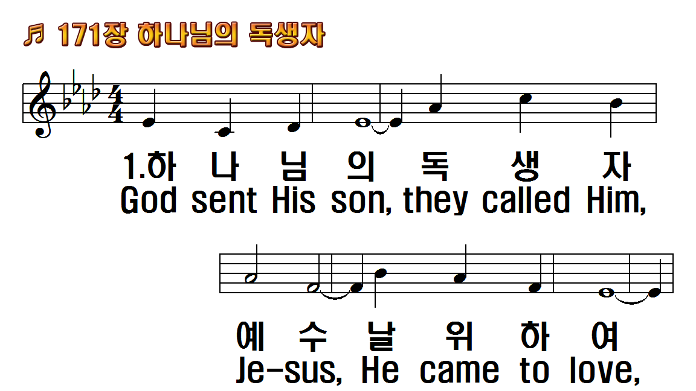
1.하나님의 독생자 예수
2.주 안에서 거듭난 우리
3.선한 싸움 다 마친 후에
후.살아계신 주 나의 참된 소망
1.God sent His son, they
2.How sweet to hold a
3.And then one day I'll cross
R.Because He lives, I can

Slide 14
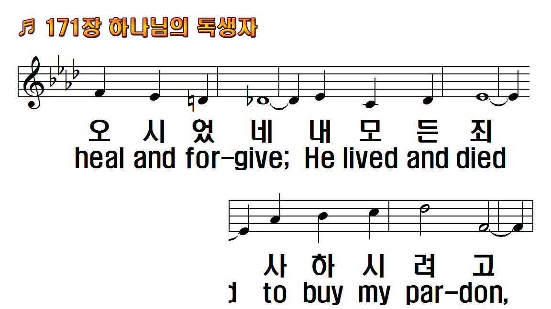
1.하나님의 독생자 예수
2.주 안에서 거듭난 우리
3.선한 싸움 다 마친 후에
후.살아계신 주 나의 참된 소망
1.God sent His son, they
2.How sweet to hold a
3.And then one day I'll cross
R.Because He lives, I can

Slide 15
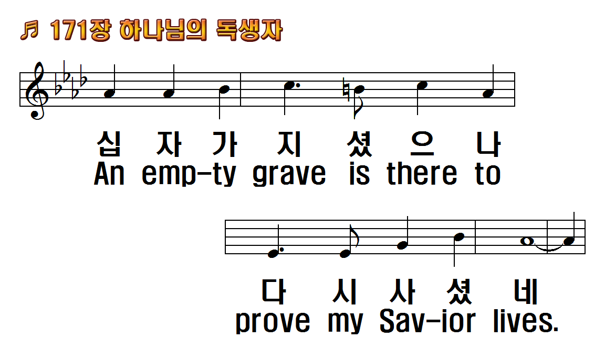
1.하나님의 독생자 예수
2.주 안에서 거듭난 우리
3.선한 싸움 다 마친 후에
후.살아계신 주 나의 참된 소망
1.God sent His son, they
2.How sweet to hold a
3.And then one day I'll cross
R.Because He lives, I can

Slide 16
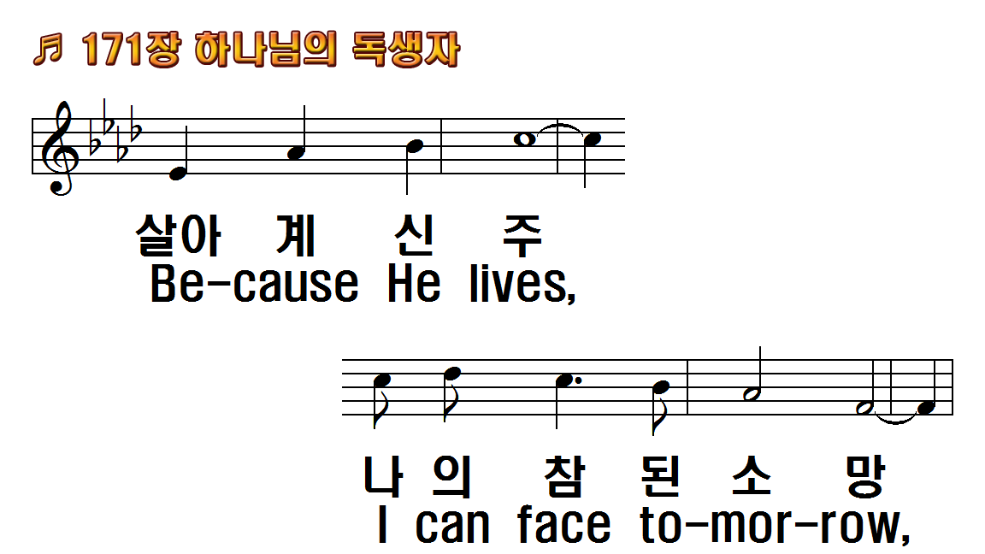
1.하나님의 독생자 예수
2.주 안에서 거듭난 우리
3.선한 싸움 다 마친 후에
후.살아계신 주 나의 참된 소망
1.God sent His son, they
2.How sweet to hold a
3.And then one day I'll cross
R.Because He lives, I can

Slide 17
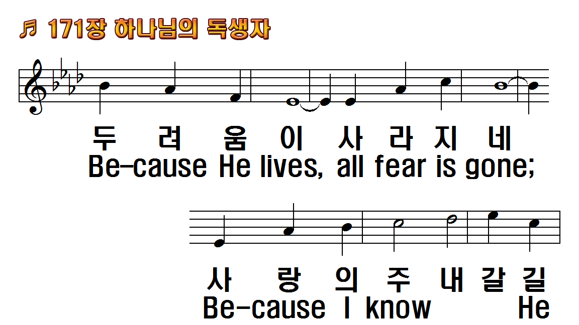
1.하나님의 독생자 예수
2.주 안에서 거듭난 우리
3.선한 싸움 다 마친 후에
후.살아계신 주 나의 참된 소망
1.God sent His son, they
2.How sweet to hold a
3.And then one day I'll cross
R.Because He lives, I can

Slide 18
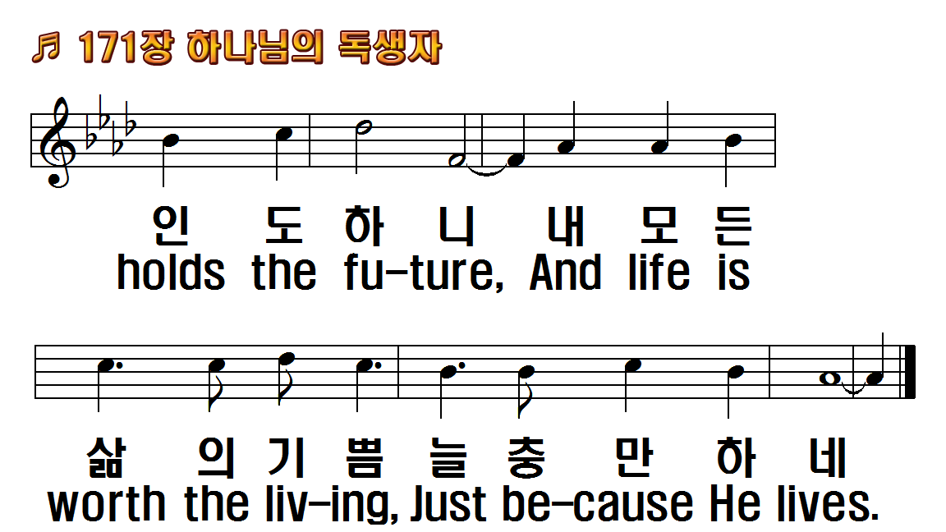
1.하나님의 독생자 예수
2.주 안에서 거듭난 우리
3.선한 싸움 다 마친 후에
후.살아계신 주 나의 참된 소망
1.God sent His son, they
2.How sweet to hold a
3.And then one day I'll cross
R.Because He lives, I can

Slide 19
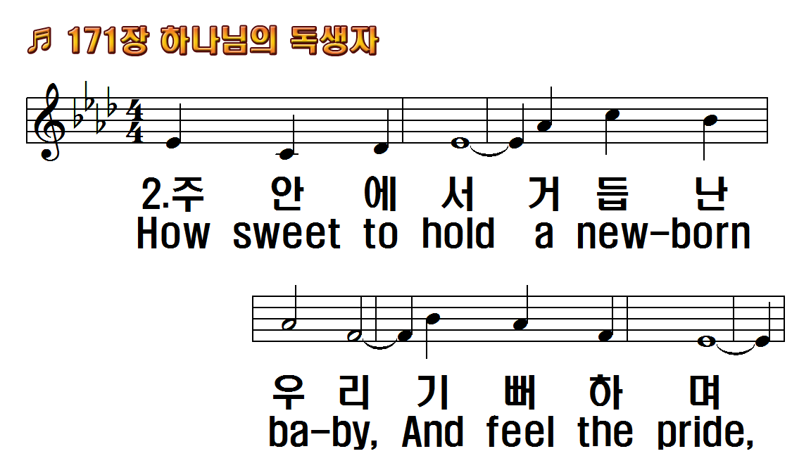
1.하나님의 독생자 예수
2.주 안에서 거듭난 우리
3.선한 싸움 다 마친 후에
후.살아계신 주 나의 참된 소망
1.God sent His son, they
2.How sweet to hold a
3.And then one day I'll cross
R.Because He lives, I can

Slide 20
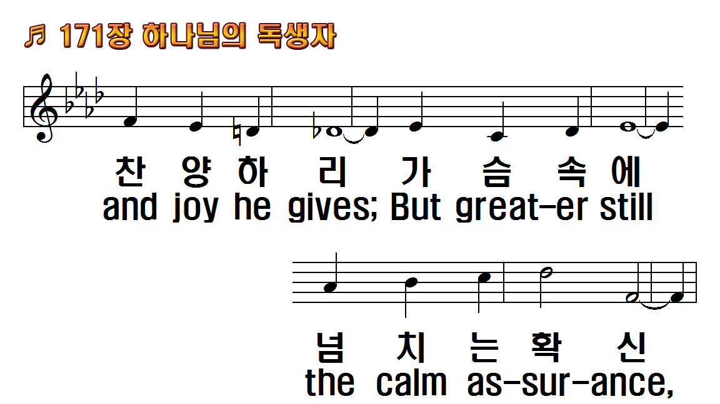
1.하나님의 독생자 예수
2.주 안에서 거듭난 우리
3.선한 싸움 다 마친 후에
후.살아계신 주 나의 참된 소망
1.God sent His son, they
2.How sweet to hold a
3.And then one day I'll cross
R.Because He lives, I can

Slide 21
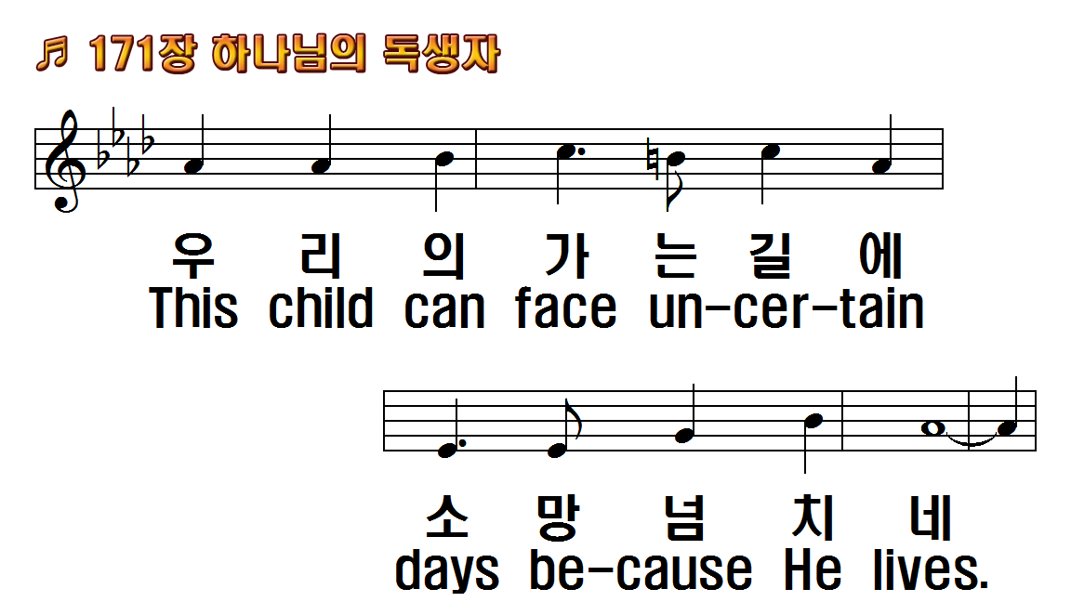
1.하나님의 독생자 예수
2.주 안에서 거듭난 우리
3.선한 싸움 다 마친 후에
후.살아계신 주 나의 참된 소망
1.God sent His son, they
2.How sweet to hold a
3.And then one day I'll cross
R.Because He lives, I can

Slide 22
1.하나님의 독생자 예수
2.주 안에서 거듭난 우리
3.선한 싸움 다 마친 후에
후.살아계신 주 나의 참된 소망
1.God sent His son, they
2.How sweet to hold a
3.And then one day I'll cross
R.Because He lives, I can

Slide 23
1.하나님의 독생자 예수
2.주 안에서 거듭난 우리
3.선한 싸움 다 마친 후에
후.살아계신 주 나의 참된 소망
1.God sent His son, they
2.How sweet to hold a
3.And then one day I'll cross
R.Because He lives, I can

Slide 24
1.하나님의 독생자 예수
2.주 안에서 거듭난 우리
3.선한 싸움 다 마친 후에
후.살아계신 주 나의 참된 소망
1.God sent His son, they
2.How sweet to hold a
3.And then one day I'll cross
R.Because He lives, I can

Slide 25
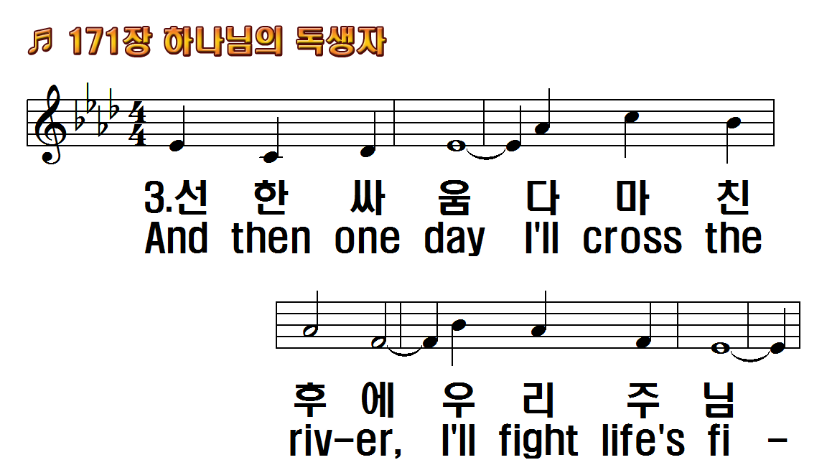
1.하나님의 독생자 예수
2.주 안에서 거듭난 우리
3.선한 싸움 다 마친 후에
후.살아계신 주 나의 참된 소망
1.God sent His son, they
2.How sweet to hold a
3.And then one day I'll cross
R.Because He lives, I can

Slide 26
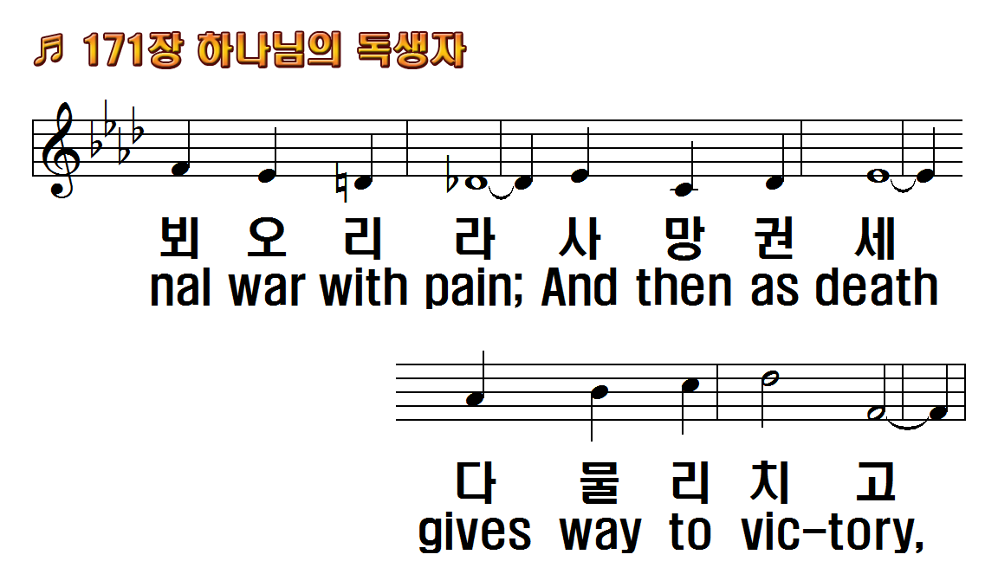
1.하나님의 독생자 예수
2.주 안에서 거듭난 우리
3.선한 싸움 다 마친 후에
후.살아계신 주 나의 참된 소망
1.God sent His son, they
2.How sweet to hold a
3.And then one day I'll cross
R.Because He lives, I can

Slide 27
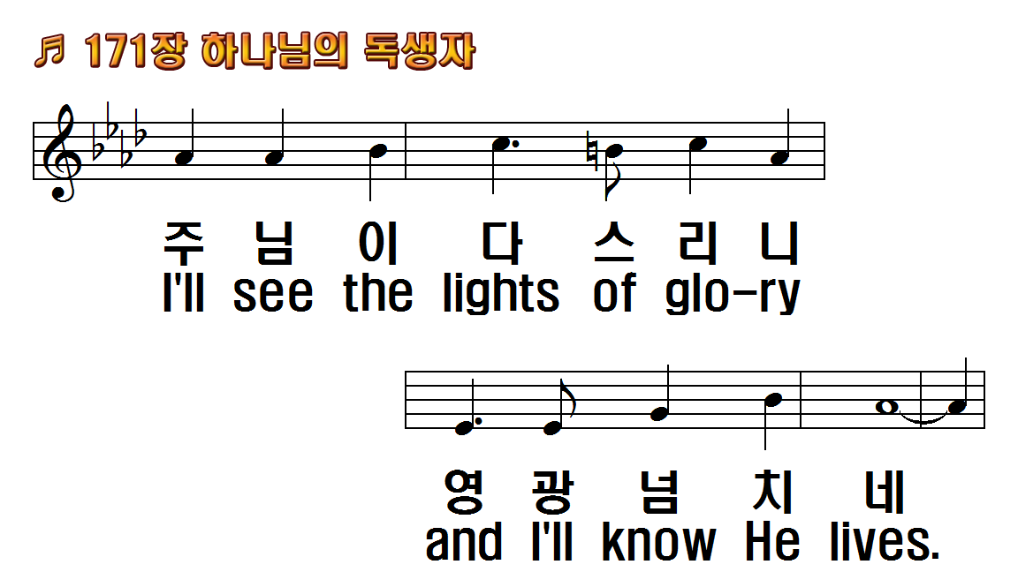
1.하나님의 독생자 예수
2.주 안에서 거듭난 우리
3.선한 싸움 다 마친 후에
후.살아계신 주 나의 참된 소망
1.God sent His son, they
2.How sweet to hold a
3.And then one day I'll cross
R.Because He lives, I can

Slide 28
1.하나님의 독생자 예수
2.주 안에서 거듭난 우리
3.선한 싸움 다 마친 후에
후.살아계신 주 나의 참된 소망
1.God sent His son, they
2.How sweet to hold a
3.And then one day I'll cross
R.Because He lives, I can

Slide 29
1.하나님의 독생자 예수
2.주 안에서 거듭난 우리
3.선한 싸움 다 마친 후에
후.살아계신 주 나의 참된 소망
1.God sent His son, they
2.How sweet to hold a
3.And then one day I'll cross
R.Because He lives, I can

Slide 30
1.하나님의 독생자 예수
2.주 안에서 거듭난 우리
3.선한 싸움 다 마친 후에
후.살아계신 주 나의 참된 소망
1.God sent His son, they
2.How sweet to hold a
3.And then one day I'll cross
R.Because He lives, I can

